Slide 1




CHÀO MỪNG CÁC THẦY CÔ VỀ DỰ GiỜ THĂM LỚP
GIÁO DỤC THỂ CHẤT LỚP 2
Chủ đề: Tư thế và kĩ năng vận động cơ bản
Bài: Bài tập phối hợp di chuyển nhanh dần theo vạch kẻ thẳng (Tiết 2)

Slide 2



Khởi động
Khởi động các khớp với nhạc

Slide 3


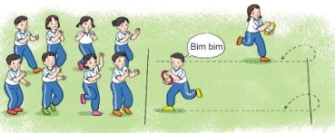
Trò chơi: Lái ô tô

Slide 4

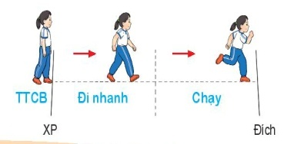
Học đi nhanh chuyển sang chạy theo vạch kẻ thẳng.

Slide 5

LUYỆN TẬP
Tập đồng loạt
- Tập theo cặp đôi
- Tập theo tổ nhóm
- Thi đua giữa các tổ

Slide 6

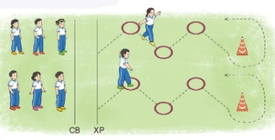
Trò chơi “Di chuyển tiếp sức”

Slide 7
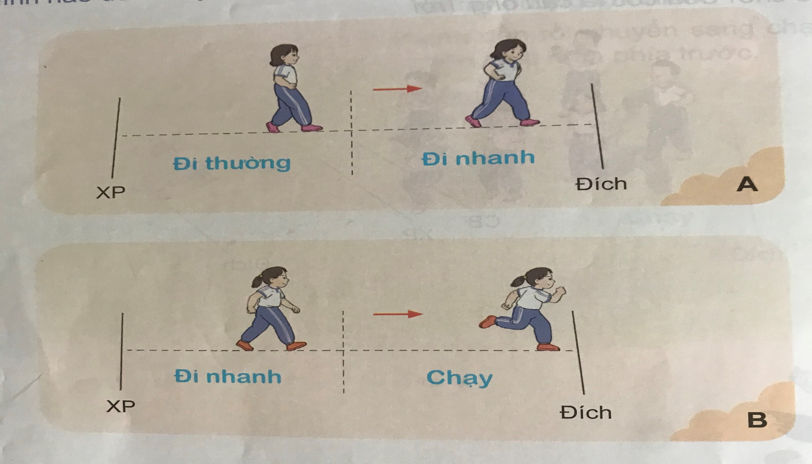
VẬN DỤNG
Hình nào dưới đây thể hiện động tác đi nhanh chuyển sang chạy?

Slide 8



CHÚC CÁC THẦY CÔ,CÁC EM HỌC SINH LUÔN MẠNH KHỎE!

